Slide 1
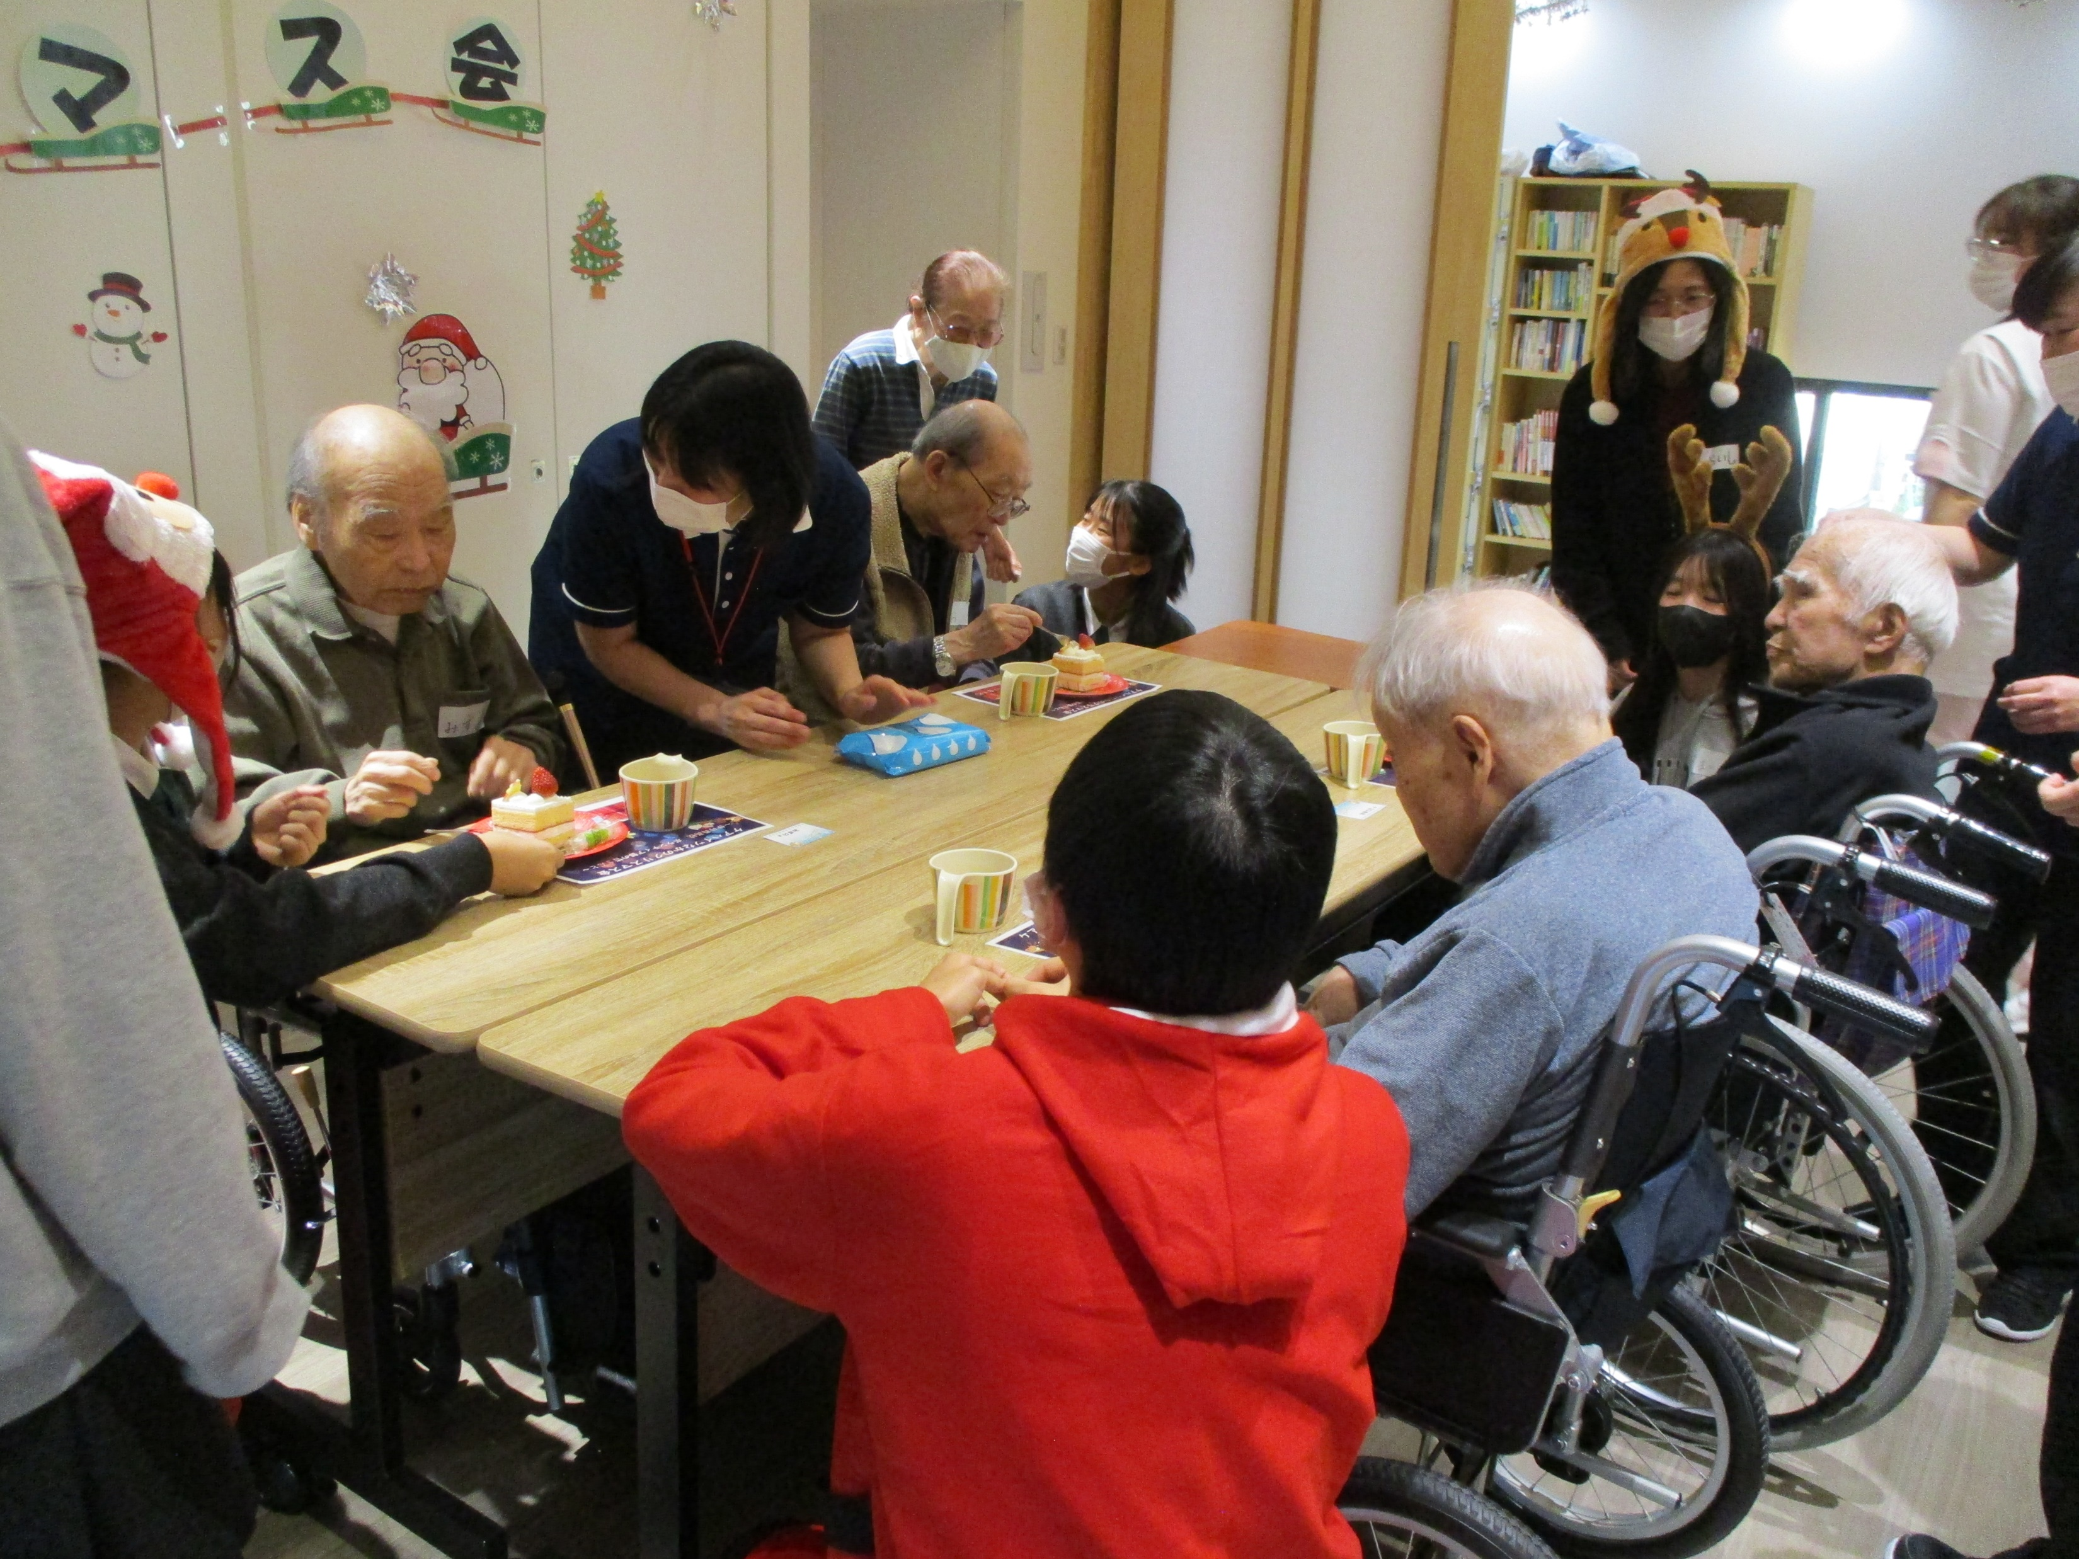
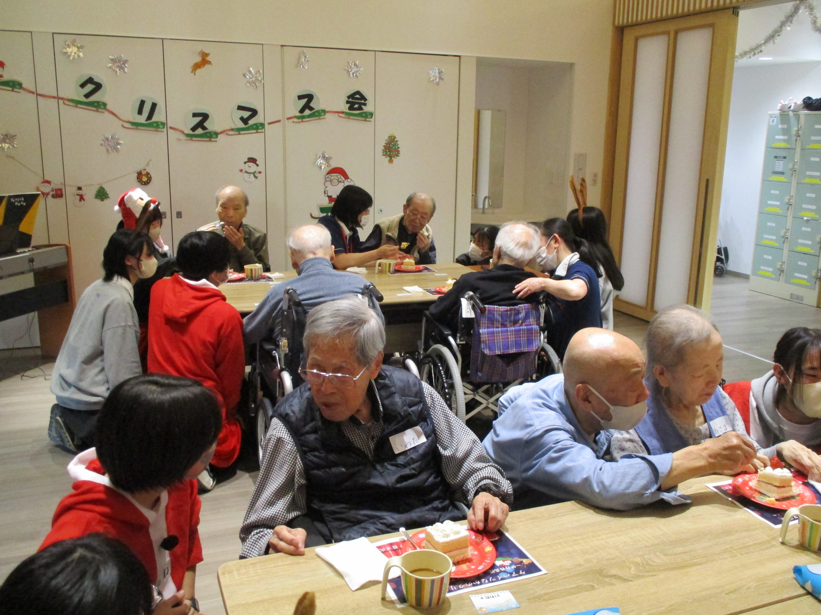
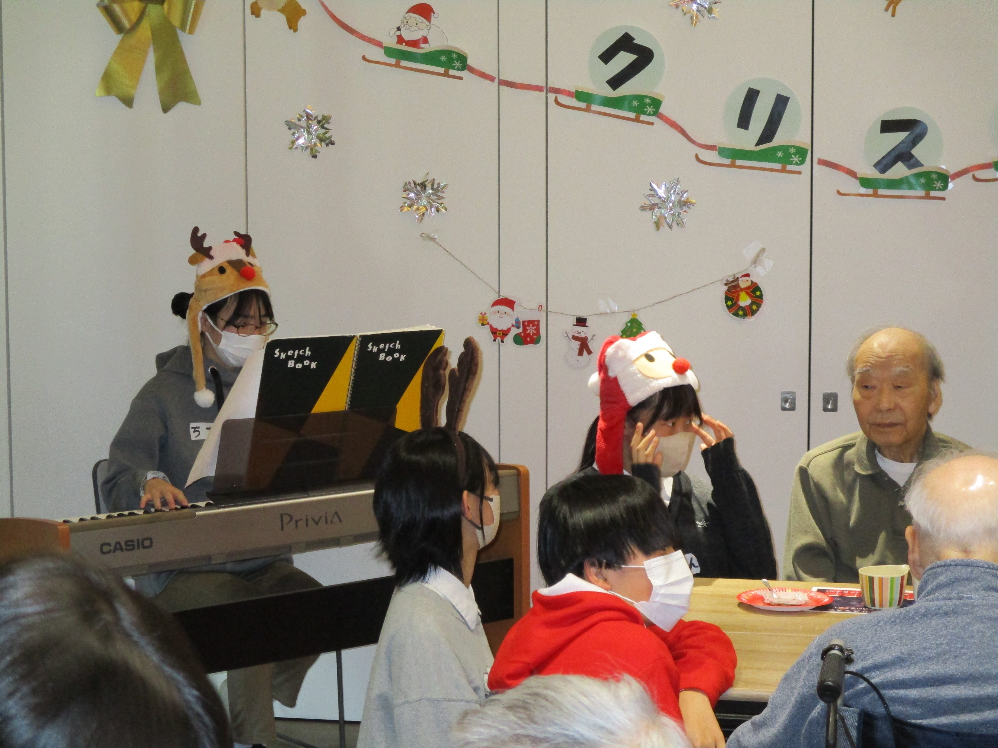
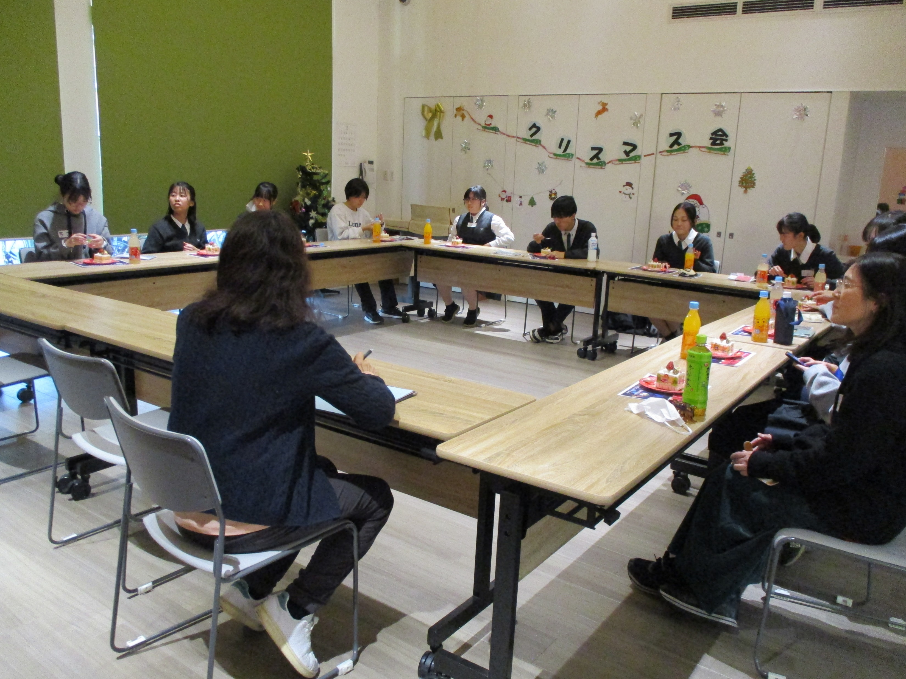


地域交流チーム
地域交流チーム
メンバー構成
・郡（稲野・鴻池地域包括支援センター）
・森（中野ぬくもりの郷）
・小田（ケアハイツなかの）
・保田（サポートテラス）
・浜野（伊丹・摂陽地域包括支援センター）
チームの取り組み 多職種連携による地域交流事業の創設
取組の概要
クリスマスイベントをとおした多世代交流事業の開催。特養ケアハイツなかの利用者・職員と伊丹西高校ボランティア部生徒との交流事業の実践。
取組のポイント
『多世代交流』『地域交流事業』を軸に、交流事業のターゲットを絞り込んだ。今回は、高齢者施設利用者・職員と、高校生との交流に焦点を当て事業を実施した。高校生と担当者とのコミュニケーションを重ね、事業実施後には意見交換会や、アンケートを実施するなかで、福祉の仕事のPRにもつなげた。
なぜ、地域交流をテーマに取り組んだのか？
目標達成までに見つかった課題に対し、チームのメンバーでどのようにして取り組みましたか？
ケアハイツなかの 小田勝也
サポートテラス 保田悦子
私はコロナ禍で入社したため、様々なイベントが中止になりました。唯一、携わった『あっけら寒ニバル』では、地域の方とふれあい、温かさを感じる貴重な体験をしました。
コロナ禍が明け新たに取り組む地域交流事業に、事業団職員として、ぜひ、関わってみたいという思いから参加しました。実際に事業に関わってみると、他事業所の職員さんとの交流が持て、企画や準備、多世代交流などこれまでにない貴重な体験をさせて頂きました。
当初はコロナ前に行っていた地域交流事業や他法人や他団体の先進例を参考に、打合せ会議を重ね、事業規模や目的、内容や手段等にについて論議を重ねました。何度も議論の揺り戻しを経た後、現状のマンパワーやイベント未経験の職員が増えていること等から、新たなスタイルとなる、特定の施設利用者と地域の学生との懸け橋となる企画が最も有効だろうと満場一致で決定し、その後は実現に向けて邁進しました。

Slide 2

効果検証
イベント名『なかのぬくもりの郷inクリスマスイベント』
○参加人数 県立西高等学校生徒（顧問１名含）１３名 ボランティア：２名 施設等職員：１５名
利用者： Aユニット１０名 Bユニット１０名 Cユニット８名 ※総勢５８名
○実施形態 なかの地域交流スペースに於いて、ユニットごとにクリスマス会を開催。各ユニット利用者を
３０分ごとに入れ替え、毎回サンタ等に扮した生徒さん達が、職員によるサポートのもとで、
実際に利用者の送迎・飲食・声掛け・会話等、体験して頂き福祉を通じた世代間交流を実現。
●開催後の生徒さんアンケートより得られた効果 ※詳細は別紙「アンケート集計」を参照
・全員が、普段あまり関わる事のない高齢者の方々と実際に触れ合うことが出来てとても良かったと回答。
・イベントを通じて「福祉・介護」の仕事に興味が持てたと回答された生徒さんは、ほぼ全員であった。
・当日、対応した職員に対しても「とてもいきいきして見えた」との感想。
・今後のイベント等参加についても、全員が「機会があれば参加したい」と回答。
・実際に車椅子を操作したことや高齢者の笑顔や喜びの姿、感謝することされることの嬉しさ、介護の大変
さ、現場を知ることでの発見など、様々な感想・感動のコメントが寄せられた。
●利用者の反応について
・日ごろ笑顔を見せない利用者の満面の笑みや、飲食するのを忘れるほど生徒さんとの会話を楽しんだり、
嬉しさで泣かれる方など其々に興奮され感激されていた。「こんな時間がもっとあれば」の言葉も頂いた。
以上により、目標の「地域交流事業の創出、多世代間交流」の実現および今後の継続性の見込みを含め達成できたと考える。今回のイベントは、我々が当初期待していた以上の効果をもたらしたとも感じている。
取組を継続するために今後どのように進めていきますか？
取組の中でメンバーの成長、チーム力の向上を実感しましたか？
中野ぬくもりの郷 森 理恵
稲野鴻池包括 郡 優子（リーダー）
伊丹摂陽包括 浜野恵子
旧老人ホーム（桃寿園フェスティバルなど）の頃から交流のあった伊丹
西高校ですが、今回のイベントをと
おし、これまでとは違う形でつながりが強化されたと感じている。
今回のことを機会に、伊丹西高校と
は今後も継続的に交流を図りながら、
地域の中にある学校や事業所とのつ
ながり方を模索し、様々な形で地域
との交流・貢献に努めていきたい。
当初のチーム打ち合わせでは、各事業所の事情等に配慮し過ぎて意見を出しにくい雰囲気もあった。だが打合せを重ねるごとに見つかる事業課題に対し、事業所の垣根を越え各メンバーが積極的にアプローチすることで目標がより焦点化されていった。具体案をシュミレーションし修正を繰り返す中で、次第にチームビルディングが形成されていくのを強く実感した。一人ひとりが考え、動き、互いをサポートしあう姿勢、これが目標達成まで持っていけたチーム力であると感じている。
約１年間の活動を振り返っての総評
中野ぬくもりの郷 森 理恵
年間をとおし、多職種が集まり一つのイベントを実施する過程で、高齢・障がい事業の課題を共有、相互理解を深め各々の立場で役割を果たし事業を遂行することができた。西高生は当日イベントに参加し楽しかったというだけではなく、事前の打ち合わせから参加、高齢者と直接ふれあい、最後の意見交換会まで事業および施設と関わる場面を多く設け、広く福祉をＰＲできたことと、生徒達が我々の想像を超える反応を示してくれたことは成果である。これらのことを機会に将来、福祉業界での活躍の場が広がればと思っている。

